Slide 1


Universidad Nacional de Rosario
Facultad de Ciencias Exactas, Ingeniería y Agrimensura
Tecnicatura Universitaria en Inteligencia Artificial
IA 4.4 – Procesamiento de Imágenes I
Año 2026, 2° semestre
TRABAJO PRÁCTICO N° 1
“Ecualización local de histograma y validación de planillas de calificaciones”
GRUPO 8 Integrantes: CIVETTA, Valentino · FRANK, Maximiliano · FUCCI, Milagros · WINTER, Federico
Fecha: 05/10/2026
Notes:
Presentamos el TP1 de Procesamiento de Imágenes I del grupo 8. Tiene dos problemas: ecualización local de histograma y validación de planillas de calificaciones.

Slide 2
Dos problemas, dos scripts
1
Ecualización local de histograma
2
Validación de planillas
Función con ventana MxN que recorre la imagen píxel a píxel
Encontrar los detalles ocultos en cada zona de la imagen
Analizar cómo cambia el resultado con el tamaño de ventana
Informar qué campos están OK y cuáles MAL
Imagen de salida con los alumnos que no aprobaron (L o R)
Archivo CSV con una fila por registro
Repetir el proceso con las cuatro planillas
problema1.py
problema2.py
Python 3.13.16 · numpy 2.5.3 · opencv-python 5.0.0.93 · matplotlib 3.11.2
Notes:
La consigna tiene dos problemas y cada uno tiene su script. Trabajamos con Python 3.13.16 y las versiones de numpy, opencv-python y matplotlib que se ven abajo.

Slide 3
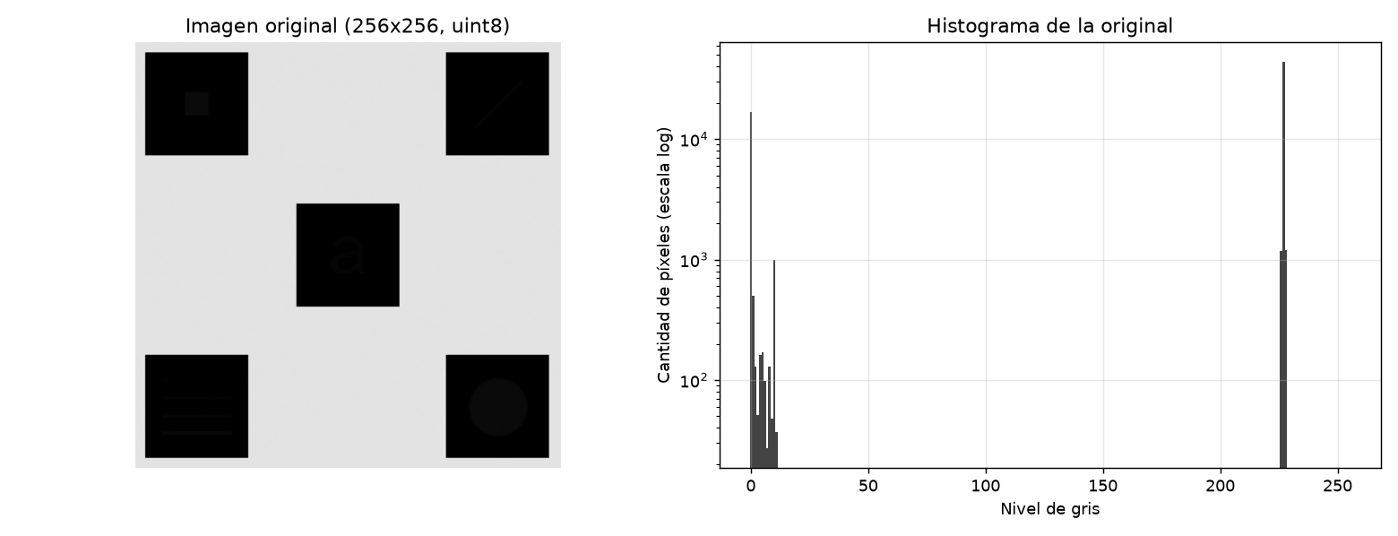
Los detalles no se ven en el histograma
256x256
15
píxeles, 8 bits
niveles de gris distintos
5
29,3%
Figura 1. Imagen original e histograma en escala logarítmica: dos grupos de niveles, 0 a 11 y 226 a 228.
Dentro de cada cuadrado los niveles van de 0 a 11 como máximo. Los detalles difieren de su fondo en pocos niveles sobre 255, por eso no se ven en la imagen original.
cuadrados oscuros de 62x62 píxeles
de los píxeles son oscuros
Notes:
La imagen tiene solo 15 niveles de gris en dos grupos separados. Hay cinco cuadrados oscuros de 62x62 píxeles que ocupan el 29,3% de la imagen. Dentro de cada cuadrado los detalles difieren del fondo en pocos niveles, así que no se ven a simple vista.

Slide 4
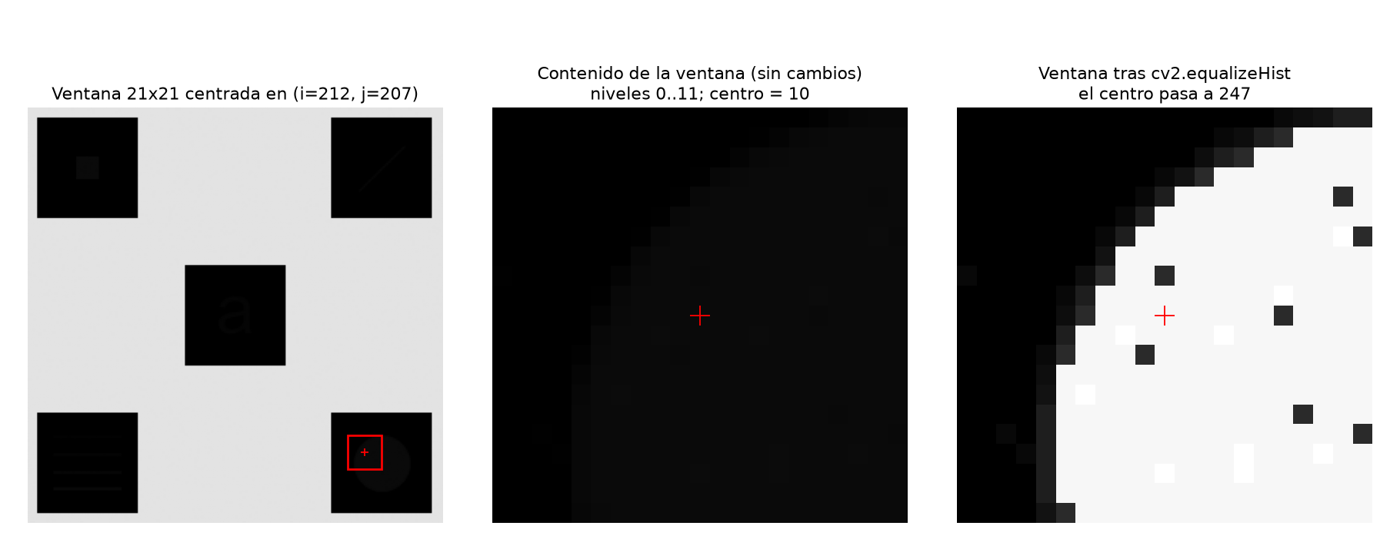
Ventana deslizante con borde replicado
1
Agregamos 10 píxeles por lado
La imagen pasa de 256x256 a 276x276. Replicar el borde no agrega niveles de gris nuevos.
2
Ventana MxN centrada en cada píxel
M y N son impares, así existe un píxel central.
3
Ecualizamos solo la ventana
El resultado se guarda únicamente en el píxel central.
Figura 4. Ventana de 21x21 centrada en (212, 207): el píxel central pasa de 10 a 247.
cv2.copyMakeBorder(img, 10, 10, 10, 10,
cv2.BORDER_REPLICATE)
cv2.equalizeHist(ventana)
Repetimos en toda la imagen
65.536 llamadas para una imagen de 256x256.
4
Notes:
Para que la ventana no se salga cuando el píxel central está en el borde, agregamos 10 píxeles por lado con BORDER_REPLICATE. Rellenar con ceros metería píxeles negros que alterarían el histograma de las ventanas del borde. En cada posición ecualizamos la ventana con equalizeHist y guardamos solo el píxel central.

Slide 5
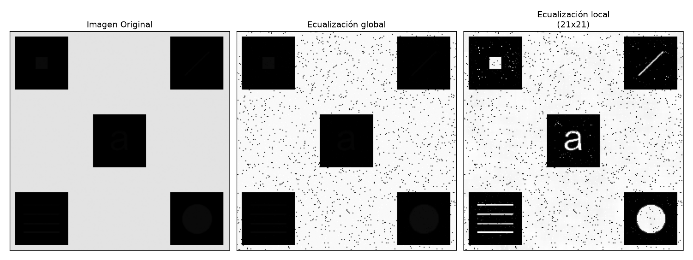
Ecualización global frente a local
Figura 5. Original, ecualización global y ecualización local con ventana de 21x21. La global deja los cuadrados casi igual y agrega puntos negros sueltos; la local muestra un objeto claro dentro de cada cuadrado.
Notes:
Con la ecualización global los detalles siguen casi invisibles porque los píxeles oscuros son casi un tercio de la imagen y quedan juntos al principio de la distribución acumulada. Con la local de 21x21 se ven los cinco.

Slide 6
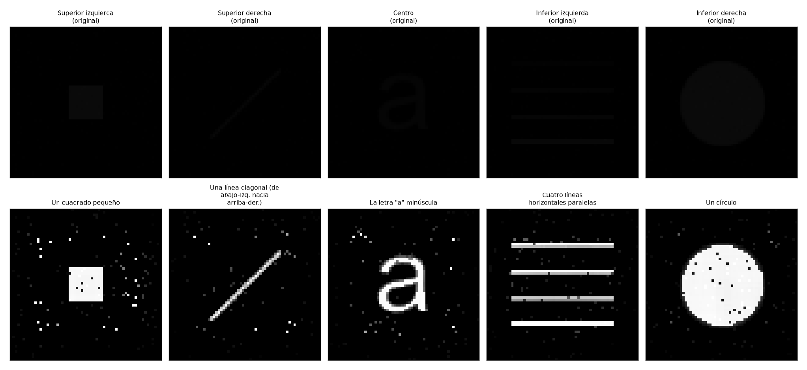
Los cinco detalles ocultos
Zona | Detalle oculto
Superior izquierda | Un cuadrado pequeño
Superior derecha | Una línea diagonal
Centro | La letra “a” minúscula
Inferior izquierda | Cuatro líneas horizontales paralelas
Inferior derecha | Un círculo
Figura 6. Cada cuadrado antes (arriba) y después (abajo) de la ecualización local de 21x21.
Con la ecualización global ninguno de los cinco se ve. Con ventana de 21x21 aparecen completos.
Notes:
Estos son los cinco detalles que informa el script con la ventana de 21x21. Las posiciones de los cuadrados están escritas a mano en la tabla ZONAS y coinciden píxel a píxel con los píxeles menores que 128.

Slide 7
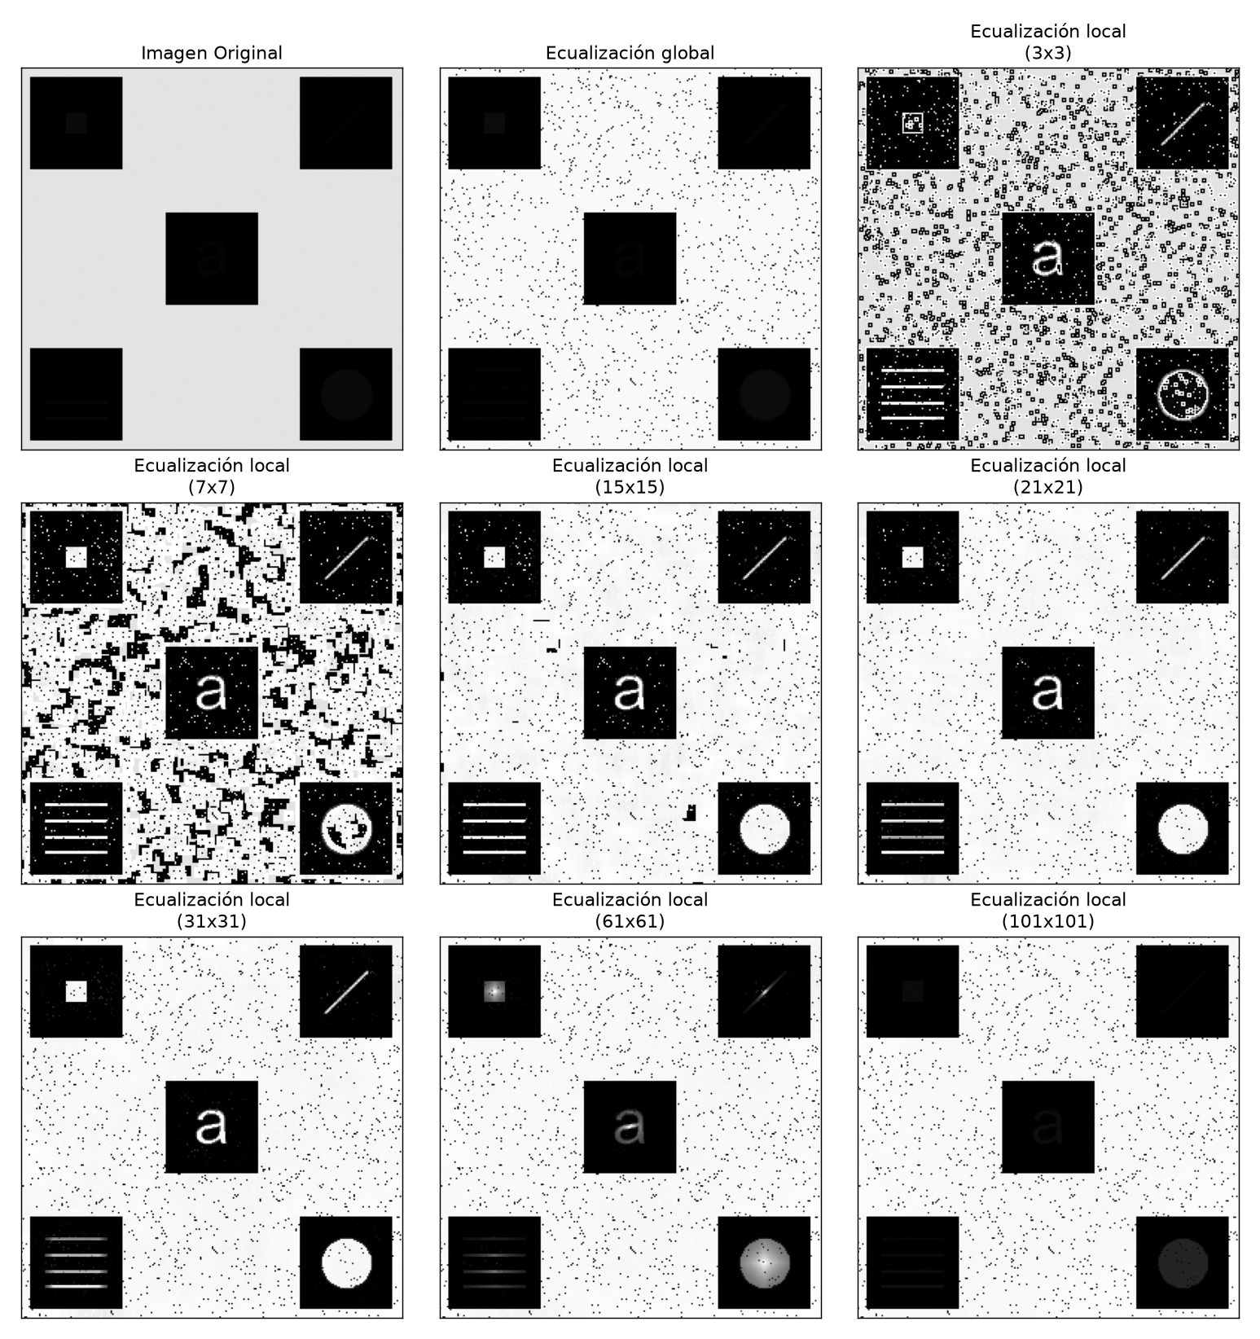
El tamaño de ventana cambia lo que se ve
Ventana | Qué se ve
3x3 y 7x7 | El fondo claro se llena de manchas oscuras. El círculo y el cuadrado aparecen rellenos o solo con su contorno.
15x15 a 31x31 | Los cinco detalles se ven completos y el fondo queda casi limpio.
61x61 | Los detalles pierden brillo: el centro es más claro que los bordes.
101x101 | Los detalles casi no se distinguen, como en la ecualización global.
Una ventana chica ve vecinos casi iguales y amplifica diferencias de uno o dos niveles. Una grande se sale del cuadrado de 62 píxeles y el fondo domina el histograma local.
Figura 7. Ventanas de 3x3 a 101x101.
Notes:
Probamos ventanas de 3x3, 7x7, 15x15, 21x21, 31x31, 61x61 y 101x101. Las más chicas llenan el fondo de manchas; las muy grandes apagan los detalles porque su lado se acerca al de los cuadrados.

Slide 8
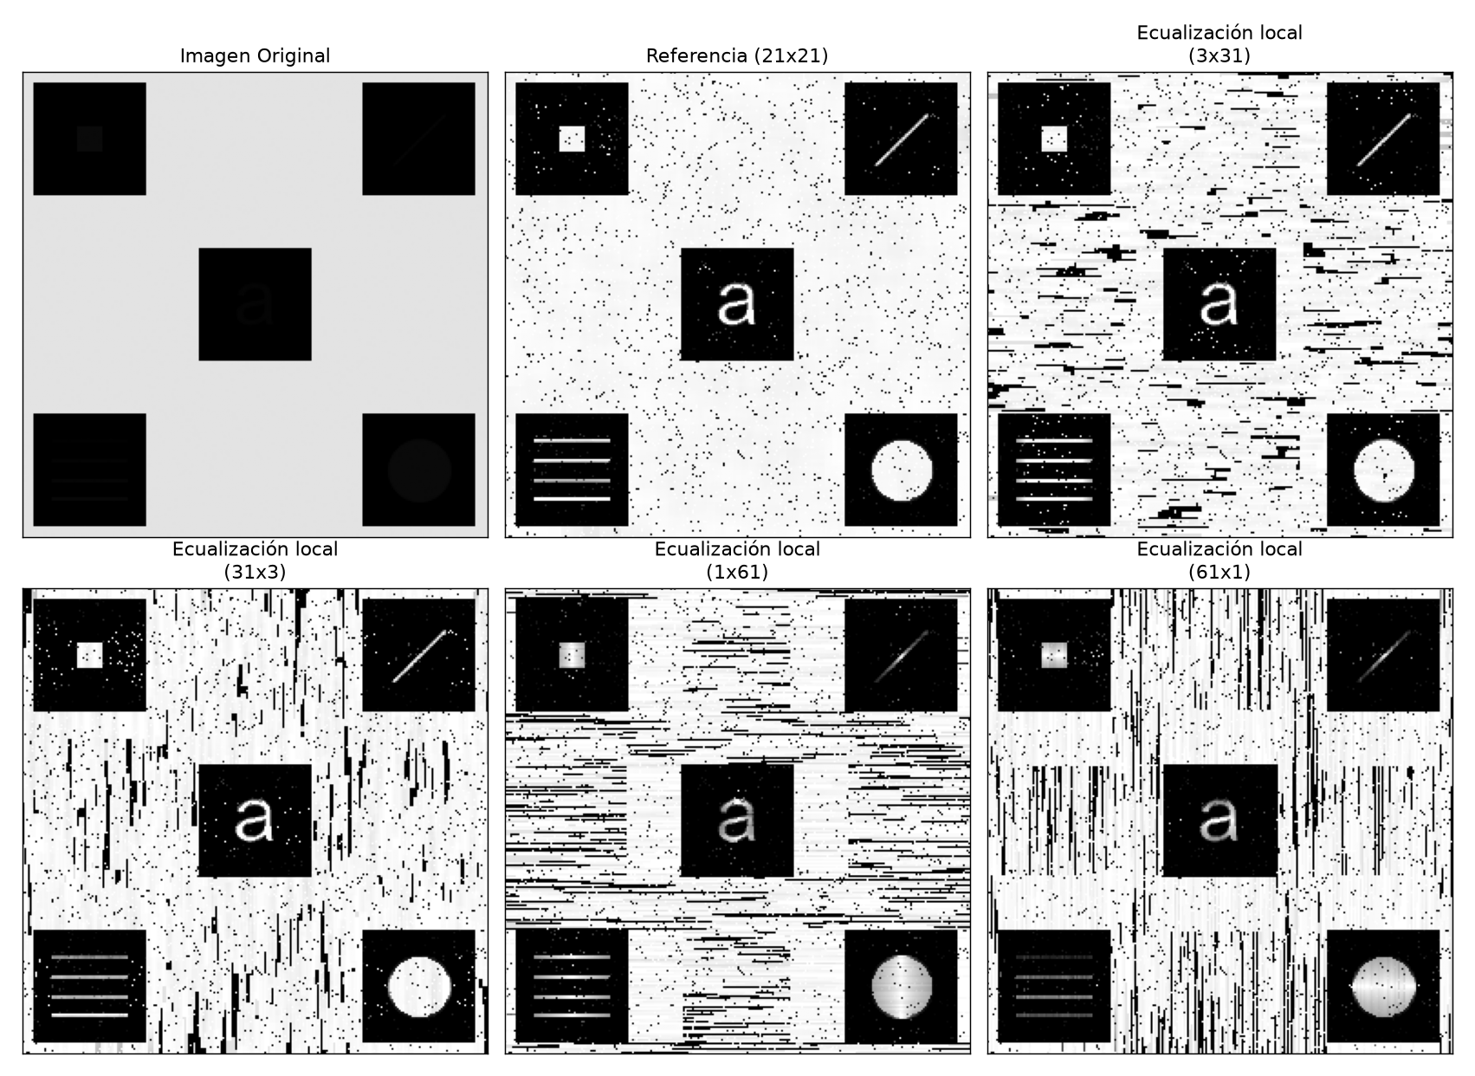
Ventanas rectangulares y ventana elegida
21x21
Ventana elegida para mostrar los detalles
Los cinco detalles se ven completos y el fondo claro queda casi limpio.
Con 3x31 y 1x61 aparecen rayas horizontales en el fondo; con 31x3 y 61x1, verticales.
Con ventanas más chicas aparecen manchas negras.
Figura 9. Ventanas 3x31, 31x3, 1x61 y 61x1 junto a la original y la referencia de 21x21.
Notes:
Con M el alto y N el ancho, las ventanas rectangulares dejan rayas con la orientación de la ventana en el fondo claro. Elegimos 21x21 porque deja menos marcas negras cortas en el fondo que 15x15.

Slide 9
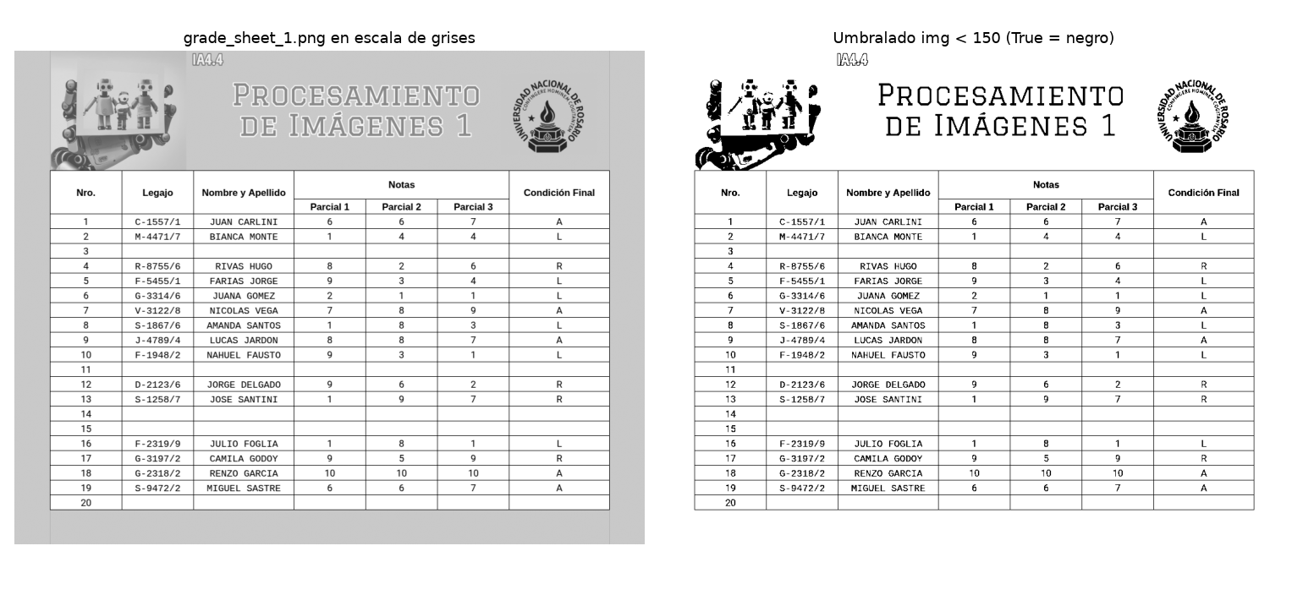
De la imagen a los campos de la planilla
1
Umbral
2
Sumas
3
Celdas
4
Componentes
5
Reglas
img < 150: texto y líneas quedan en negro; los márgenes grises desaparecen.
Píxeles oscuros por fila y por columna: 22 líneas horizontales y 8 verticales.
Cada celda es el rectángulo entre dos líneas consecutivas.
Cada carácter es una componente conectada, con conectividad 8.
Cuenta caracteres y palabras por campo; L, R y A por su forma.
Figura 10. Planilla 1 en grises y umbralada con img < 150.
Las cuatro planillas tienen tamaños distintos (1107x867, 1029x869, 1106x869 y 917x1082), por eso los umbrales de línea son relativos al máximo de cada una.
Notes:
El algoritmo es el mismo para las cuatro planillas. Primero umbralamos, después buscamos las líneas de la tabla con sumas por fila y columna, recortamos cada celda y analizamos cada carácter como una componente conectada.

Slide 10
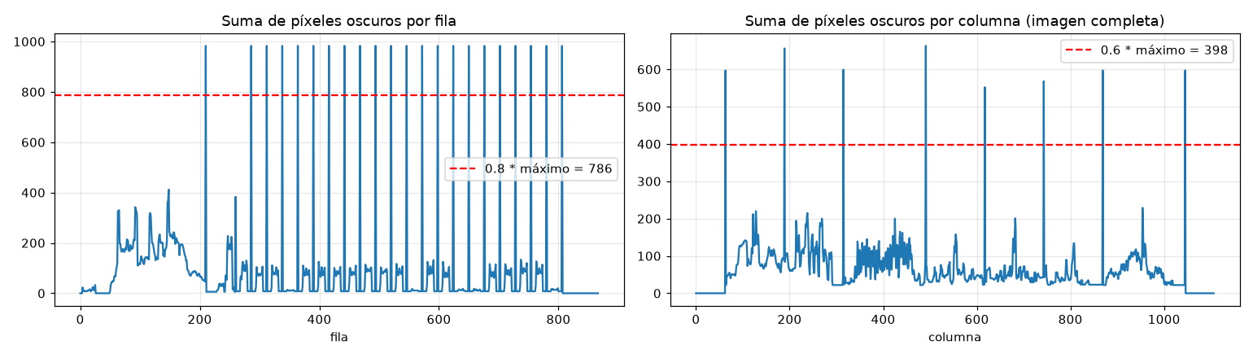
Las líneas de la tabla salen de las sumas
Figura 11. Píxeles oscuros por fila y por columna. La línea roja es el umbral: los picos que lo superan son las líneas de la tabla.
22
líneas horizontales en las cuatro planillas
8
líneas verticales en las cuatro planillas
Filas: 0,8 × máximo
Columnas: 0,6 × máximo
Notes:
El umbral es relativo al máximo de cada planilla. Para las filas usamos 0,8 por el máximo, 786 píxeles en la planilla 1, y para las columnas 0,6 por el máximo, 398. Los picos que superan el umbral son las 22 líneas horizontales y las 8 verticales.

Slide 11
Cada campo tiene su regla
Campo | Restricción
Legajo | 8 caracteres en total, una sola palabra
Nombre y apellido | Al menos dos palabras y no más de 12 caracteres
Parcial 1, 2 y 3 | 1 o 2 caracteres consecutivos, sin espacios
Condición Final | Un único carácter
Palabras sin leer las letras
0–4 px
10–13 px
6 px
entre letras
entre palabras
umbral
Condición Final: L, R o A
L
R
A
El espacio del nombre no cuenta como carácter, porque no es una componente conectada. Fue una decisión nuestra: la consigna no aclara si el espacio cuenta.
primera columna llena, sin agujeros
primera columna llena, con un agujero
primera columna casi vacía
Notes:
Cada campo tiene una regla sobre la cantidad de caracteres y de palabras. Las palabras se cuentan por la separación entre componentes: entre letras va de 0 a 4 píxeles y entre palabras de 10 a 13, así que 6 queda en el medio. La L, la R y la A se distinguen por la forma de su primera columna y por si tienen un agujero.

Slide 12
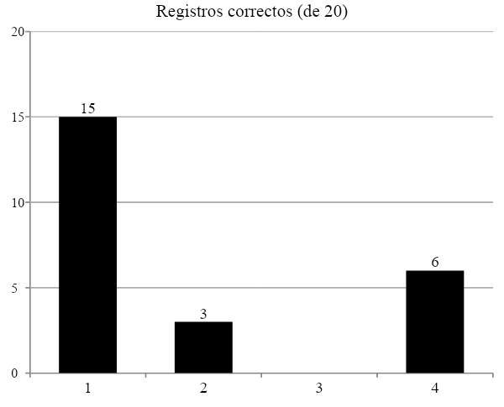
Cuántos registros pasan en cada planilla
Planilla | OK | Libres (L) | Recuperan (R)
1 | 15 de 20 | 6 | 4
2 | 3 de 20 | 3 | 0
3 | 0 de 20 | 0 | 0
4 | 6 de 20 | 2 | 2
En la planilla 3 ningún registro tiene los seis campos bien, y la imagen de salida dice “Sin alumnos L/R”.
Notes:
Los registros correctos son 15, 3, 0 y 6 de 20 por planilla. Los alumnos en L son 6, 3, 0 y 2, y los que recuperan, en R, son 4, 0, 0 y 2. La planilla 3 no tiene ningún registro con los seis campos bien.

Slide 13
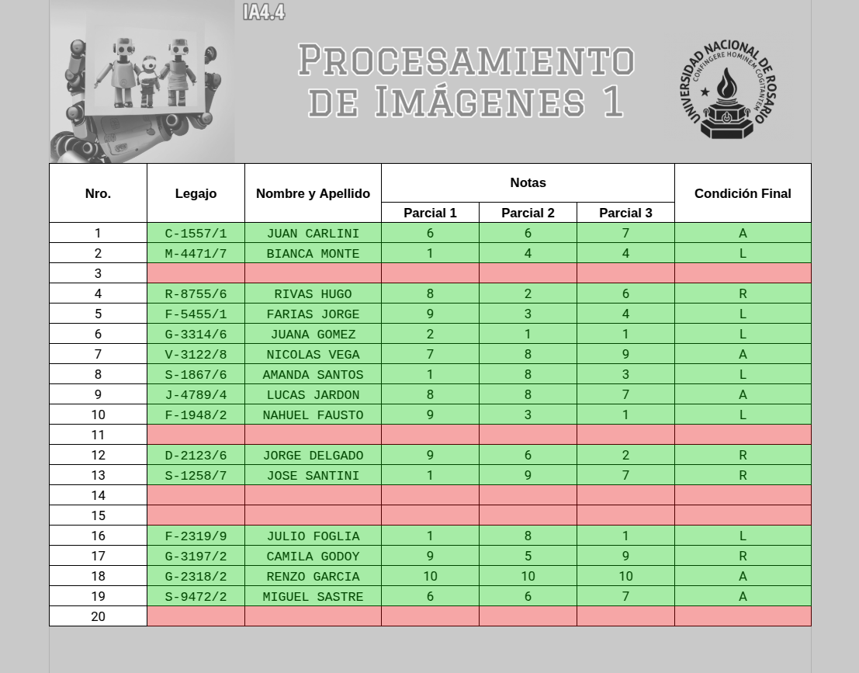
Validación por celda de la planilla 1
OK
el campo cumple su regla
MAL
el campo no la cumple
L Libres: Bianca Monte, Farias Jorge, Juana Gomez, Amanda Santos, Nahuel Fausto y Julio Foglia.
R Recuperan: Rivas Hugo, Jorge Delgado, Jose Santini y Camila Godoy.
Figura 15. Verde indica OK y rojo indica MAL. Las filas sin datos quedan en rojo.
Notes:
En la planilla 1 hay 15 registros correctos de 20. De los alumnos con los seis campos bien, seis están libres y cuatro recuperan. Cada celda lleva la palabra OK o MAL, además del color.

Slide 14
Conclusiones
Problema 1
Problema 2
Limitaciones
La ecualización local muestra los cinco detalles; la global no. Elegimos 21x21 porque deja menos marcas negras en el fondo. Con 3x3 y 7x7 el fondo se llena de manchas, y con 61x61 y 101x101 los detalles se apagan.
Un mismo script procesa las cuatro planillas: encuentra 22 líneas horizontales y 8 verticales, separa palabras con un umbral de 6 píxeles y distingue L, R y A por su forma. Correctos: 15, 3, 0 y 6 de 20.
La ecualización local también amplifica el ruido: el 2,5% del fondo queda oscuro. Las zonas están escritas a mano en ZONAS. En el Problema 2 el script no lee caracteres, y con otra tipografía podría fallar.
Notes:
Cerramos con lo que aprendimos en cada problema y con las limitaciones: la ecualización local amplifica el ruido, las zonas del Problema 1 están escritas a mano y el Problema 2 depende de la tipografía de las planillas.

